Slide 1

Algemene Ledenvergadering
Amsterdam, 12 december 2024

Slide 2

Agenda
Inleiding (Ted Zwietering)
Verslag Algemene Ledenvereniging 28 maart
Presentatie realisatieplan (Monika Manios)
Presentatie business case en financieringsplan (Theo Konijn)
Presentatie tarieven (Mechtild Linssen)
Besluiten
Jaarrekening 2023 (Hans Oele)
Rondvraag
Sluiting en vooruitblik

Slide 3

Inleiding

Slide 4
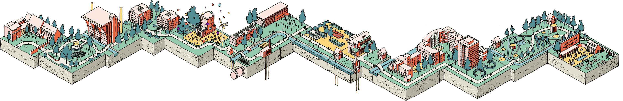
Inleiding
juli 24 – jan 25
jan 25 – dec 25
feb – aug 25
aug 25 – mrt 26
apr 26 – okt 27
selectie aannemers 6 deelprojecten
uitvoerings-ontwerpen 6 deelprojecten
bouw technische ruimte
bouw WKO, installaties, leidingnetten
aansluiten gebouwen
december 2024

Slide 5
Inleiding
Tweede fase aansluiting

Slide 6
Inleiding
Tweede fase aansluiting
Bij overcapaciteit van het buurtwarmtesysteem sluit KetelhuisWG woningen van geïnteresseerde eigenaren in de volgende omliggende straten aan in een tweede aansluitfase:

Slide 7
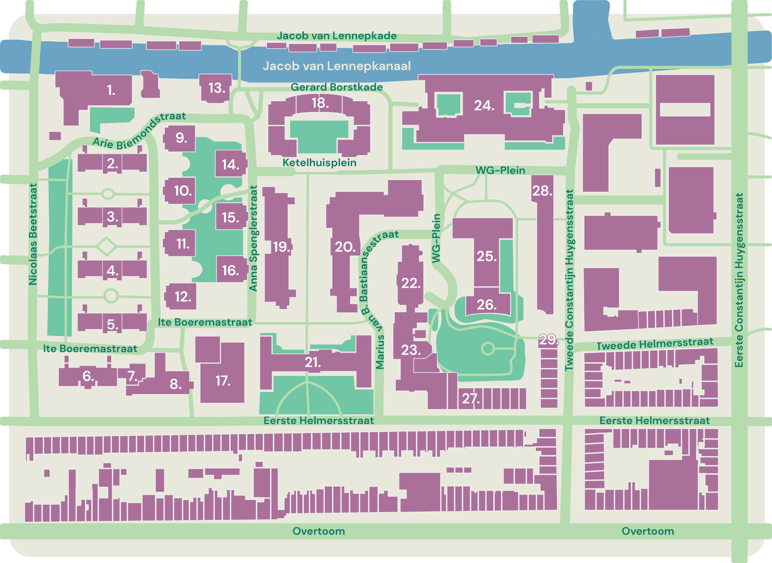
31.
30.

Slide 8
Inleiding
SAMEN UIT / SAMEN AAN
Maximale inspanning van de kopgroep of het bestuur van de coöperatie samen met de organisatie van eigenaren en/of huurders om binnen de kaders van KetelhuisWG (techniek, businesscase, tarieven etc.) oplossingen te vinden voor specifieke problemen in het gebouw.

Slide 9
Inleiding
SAMEN UIT / SAMEN AAN
Maximale inspanning van de kopgroep of het bestuur van de coöperatie samen met de organisatie van eigenaren en/of huurders om binnen de kaders van KetelhuisWG (techniek, businesscase, tarieven, etc.) oplossingen te vinden voor specifieke problemen in het gebouw.
Het bestuur van de coöperatie kan alleen door een besluit van de ALV de aansluiting van een dergelijk gebouw op de lange termijn plaatsen of zelfs helemaal niet aansluiten.

Slide 10
Verslag

Slide 11

Realisatieplan

Slide 12
Voortgang sinds ALV 28 maart 2024
Selecteren aannemers
Uitvoeren resterende onderzoeken
Aanvragen vergunningen
Offerteaanvragen voor elektra / klantadministratie
Uitwerken businesscase
Overleggen belastingdienst over BTW-positie
Inrichten energiebedrijf KetelhuisWG
Opstellen bedrijfsplan
Splitsen administratie coöperatie en KetelhuisWG bv
Bewonersinformatie samenstellen
Tarieven berekenen
en nog veel meer…

Slide 13
















Slide 14
Bewonersbijeenkomsten

Slide 15
Bewonersbijeenkomsten
Informatieavond locatie transformatorhuisje :
Dinsdag 14 januari om 19:00 uur, locatie bijeenkomst volgt

Slide 16
Bewonersbijeenkomsten
Informatieavond locatie transformatorhuisje :
Dinsdag 14 januari om 19:00 uur, locatie bijeenkomst volgt
Informatieavond start bouw ondergrondse kelder :
Dinsdag 21 januari om 19:00 uur, locatie bijeenkomst volgt

Slide 17
Bewonersbijeenkomsten
Informatieavond locatie transformatorhuisje :
Dinsdag 14 januari om 19:00 uur, locatie bijeenkomst volgt
Informatieavond start bouw ondergrondse kelder :
Dinsdag 21 januari om 19:00 uur, locatie bijeenkomst volgt
Informatieavond ontwerp beschermconstructie waterinlaat installatie :
Dinsdag 4 februari om 19:00 uur, locatie bijeenkomst volgt

Slide 18
Bewonersbijeenkomsten
Informatieavond locatie transformatorhuisje :
Dinsdag 14 januari om 19:00 uur, locatie bijeenkomst volgt
Informatieavond start bouw ondergrondse kelder :
Dinsdag 21 januari om 19:00 uur, locatie bijeenkomst volgt
Informatieavond ontwerp beschermconstructie waterinlaat installatie :
Dinsdag 4 februari om 19:00 uur, locatie bijeenkomst volgt
Aanmelden per e-mail:
communicatie@ketelhuiswg.nl en monika@ketelhuiswg.nl

Slide 19
Deelprojecten

Slide 20
Deelprojecten
Realisatie in zes deelprojecten :

Slide 21
Deelprojecten
Realisatie in zes deelprojecten :
Deelproject 1 – Bouw technische ruimte

Slide 22
Deelprojecten
Realisatie in zes deelprojecten :
Deelproject 1 – Bouw technische ruimte
Deelproject 2 – Installaties technische ruimte

Slide 23
Deelprojecten
Realisatie in zes deelprojecten :
Deelproject 1 – Bouw technische ruimte
Deelproject 2 – Installaties technische ruimte
Deelproject 3 – Warmte Koude Opslag (WKO) installatie

Slide 24
Deelprojecten
Realisatie in zes deelprojecten :
Deelproject 1 – Bouw technische ruimte
Deelproject 2 – Installaties technische ruimte
Deelproject 3 – Warmte Koude Opslag (WKO) installatie
Deelproject 4 – Gebouwaansluitingen

Slide 25
Deelprojecten
Realisatie in zes deelprojecten :
Deelproject 1 – Bouw technische ruimte
Deelproject 2 – Installaties technische ruimte
Deelproject 3 – Warmte Koude Opslag (WKO) installatie
Deelproject 4 – Gebouwaansluitingen
Deelproject 5 – Leidingnet

Slide 26
Deelprojecten
Realisatie in zes deelprojecten :
Deelproject 1 – Bouw technische ruimte
Deelproject 2 – Installaties technische ruimte
Deelproject 3 – Warmte Koude Opslag (WKO) installatie
Deelproject 4 – Gebouwaansluitingen
Deelproject 5 – Leidingnet
Deelproject 6 – Transformatorhuisje

Slide 27
Deelprojecten
Realisatie in zes deelprojecten :
Deelproject 1 – Bouw technische ruimte
Deelproject 2 – Installaties technische ruimte
Deelproject 3 – Warmte Koude Opslag (WKO) installatie
Deelproject 4 – Gebouwaansluitingen
Deelproject 5 – Leidingnet
Deelproject 6 – Transformatorhuisje
Elektriciteitsaansluiting door Liander

Slide 28
Deelprojecten
Realisatie in zes deelprojecten :
Deelproject 1 – Bouw technische ruimte
Deelproject 2 – Installaties technische ruimte
Deelproject 3 – Warmte Koude Opslag (WKO) installatie
Deelproject 4 – Gebouwaansluitingen
Deelproject 5 – Leidingnet
Deelproject 6 – Transformatorhuisje
Elektriciteitsaansluiting door Liander
Herinrichting Het groene gasthuis

Slide 29
Deelproject 1 – bouw technische ruimte

Slide 30
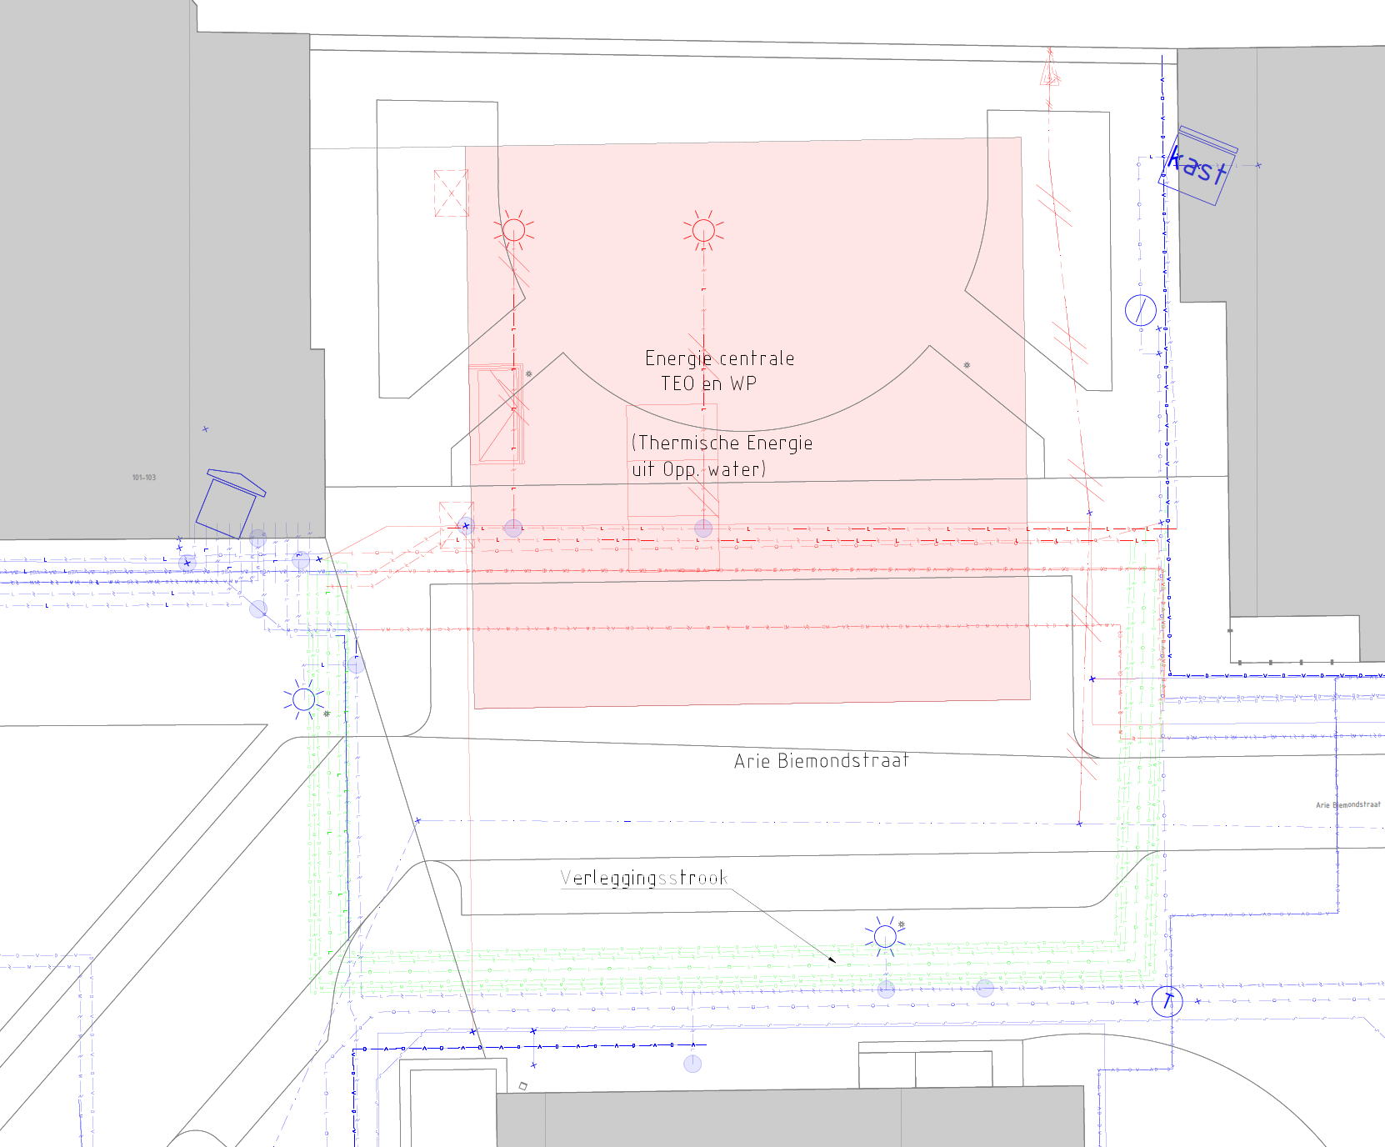

Slide 31
Deelproject 1 – bouw technische ruimte
Highlights:

Slide 32
Deelproject 1 – bouw technische ruimte
Highlights:
Aannemerscombinatie De Vries Werkendam & Van den Biggelaar

Slide 33
Deelproject 1 – bouw technische ruimte
Highlights:
Aannemerscombinatie De Vries Werkendam & Van den Biggelaar
Opdracht is € 2.093k, inclusief € 240k voor afvoer vervuilde grond

Slide 34
Deelproject 1 – bouw technische ruimte
Highlights:
Aannemerscombinatie De Vries Werkendam & Van den Biggelaar
Opdracht is € 2.093k, inclusief € 240k voor afvoer vervuilde grond
Alle benodigde vergunningen zijn verleend

Slide 35
Deelproject 1 – bouw technische ruimte
Highlights:
Aannemerscombinatie De Vries Werkendam & Van den Biggelaar
Opdracht is € 2.093k, inclusief € 240k voor afvoer vervuilde grond
Alle benodigde vergunningen zijn verleend
Aannemer vraagt ontheffing aan voor watertransport voor transport groter dan 20m

Slide 36
Deelproject 1 – bouw technische ruimte
Highlights:
Aannemerscombinatie De Vries Werkendam & Van den Biggelaar
Opdracht is € 2.093k, inclusief € 240k voor afvoer vervuilde grond
Alle benodigde vergunningen zijn verleend
Aannemer vraagt ontheffing aan voor watertransport voor transport groter dan 20m
Start werkzaamheden 27 januari 2025:

Slide 37
Deelproject 1 – bouw technische ruimte
Highlights:
Aannemerscombinatie De Vries Werkendam & Van den Biggelaar
Opdracht is € 2.093k, inclusief € 240k voor afvoer vervuilde grond
Alle benodigde vergunningen zijn verleend
Aannemer vraagt ontheffing aan voor watertransport voor transport groter dan 20m
Start werkzaamheden 27 januari 2025:
    Verleggen kabels en leidingen Liander, KPN en Eurofiber

Slide 38
Deelproject 1 – bouw technische ruimte
Highlights:
Aannemerscombinatie De Vries Werkendam & Van den Biggelaar
Opdracht is € 2.093k, inclusief € 240k voor afvoer vervuilde grond
Alle benodigde vergunningen zijn verleend
Aannemer vraagt ontheffing aan voor watertransport voor transport groter dan 20m
Start werkzaamheden 27 januari 2025:
    Verleggen kabels en leidingen Liander, KPN en Eurofiber
    Vrijmaken openbare ruimte Gasthuispleintje

Slide 39
Deelproject 1 – bouw technische ruimte
Highlights:
Aannemerscombinatie De Vries Werkendam & Van den Biggelaar
Opdracht is € 2.093k, inclusief € 240k voor afvoer vervuilde grond
Alle benodigde vergunningen zijn verleend
Aannemer vraagt ontheffing aan voor watertransport voor transport groter dan 20m
Start werkzaamheden 27 januari 2025:
    Verleggen kabels en leidingen Liander, KPN en Eurofiber
    Vrijmaken openbare ruimte Gasthuispleintje
    Aanbrengen damwanden vanaf 14 februari

Slide 40
Deelproject 1 – bouw technische ruimte
Highlights:
Aannemerscombinatie De Vries Werkendam & Van den Biggelaar
Opdracht is € 2.093k, inclusief € 240k voor afvoer vervuilde grond
Alle benodigde vergunningen zijn verleend
Aannemer vraagt ontheffing aan voor watertransport voor transport groter dan 20m
Start werkzaamheden 27 januari 2025:
    Verleggen kabels en leidingen Liander, KPN en Eurofiber
    Vrijmaken openbare ruimte Gasthuispleintje
    Aanbrengen damwanden vanaf 14 februari
    Inhijsen grote componenten tussen 11-21 augustus

Slide 41
Deelproject 1 – bouw technische ruimte
Highlights:
Aannemerscombinatie De Vries Werkendam & Van den Biggelaar
Opdracht is € 2.093k, inclusief € 240k voor afvoer vervuilde grond
Alle benodigde vergunningen zijn verleend
Aannemer vraagt ontheffing aan voor watertransport voor transport groter dan 20m
Start werkzaamheden 27 januari 2025:
    Verleggen kabels en leidingen Liander, KPN en Eurofiber
    Vrijmaken openbare ruimte Gasthuispleintje
    Aanbrengen damwanden vanaf 14 februari
    Inhijsen grote componenten tussen 11-21 augustus
    Ruimte beschikbaar voor bouw installaties medio oktober

Slide 42
Deelproject 1 – bouw technische ruimte
Highlights:
Aannemerscombinatie De Vries Werkendam & Van den Biggelaar
Opdracht is € 2.093k, inclusief € 240k voor afvoer vervuilde grond
Alle benodigde vergunningen zijn verleend
Aannemer vraagt ontheffing aan voor watertransport voor transport groter dan 20m
Start werkzaamheden 27 januari 2025:
    Verleggen kabels en leidingen Liander, KPN en Eurofiber
    Vrijmaken openbare ruimte Gasthuispleintje
    Aanbrengen damwanden vanaf 14 februari
    Inhijsen grote componenten tussen 11-21 augustus
    Ruimte beschikbaar voor bouw installaties medio oktober
    Afwerking tot eind november

Slide 43
Deelproject 1 – bouw technische ruimte
Highlights:
Aannemerscombinatie De Vries Werkendam & Van den Biggelaar
Opdracht is € 2.093k, inclusief € 240k voor afvoer vervuilde grond
Alle benodigde vergunningen zijn verleend
Aannemer vraagt ontheffing aan voor watertransport voor transport groter dan 20m
Start werkzaamheden 27 januari 2025:
    Verleggen kabels en leidingen Liander, KPN en Eurofiber
    Vrijmaken openbare ruimte Gasthuispleintje
    Aanbrengen damwanden vanaf 14 februari
    Inhijsen grote componenten tussen 11-21 augustus
    Ruimte beschikbaar voor bouw installaties medio oktober
    Afwerking tot eind november
2e informatieavond : 21 januari

Slide 44
Deelproject 2 – installaties technische ruimte
Highlights:
Roodenburg Groep
Opdracht is € 4.360k, inclusief stelpost voor optimalisatie Thermische Energie uit Oppervlaktewater (TEO) installatie
Vergunningsaanvraag voor TEO inlaat en beschermconstructie gepland in 1e kwartaal 2025 na ontwerp van de waterinlaat
Start werkzaamheden 11-21 augustus 2025
    Bestelling warmtepompen in januari
    Inhijsen warmtepompen en andere componenten tussen 11-21 augustus
    Start bouw in ruimte medio oktober
    Afronden werkzaamheden feb / maart 2026
    Testen en eindcontrole in maart / april 2026
Roodenburg voert ook 30 jaar onderhoud en beheer uit

Slide 45
Deelproject 2 – installaties technische ruimte
Highlights:
Roodenburg Groep
Opdracht is € 4.360k, inclusief stelpost voor optimalisatie Thermische Energie uit Oppervlaktewater (TEO) installatie
Vergunningsaanvraag voor TEO inlaat en beschermconstructie gepland in 1e kwartaal 2025 na ontwerp van de waterinlaat
Start werkzaamheden 11-21 augustus 2025
    Bestelling warmtepompen in januari
    Inhijsen warmtepompen en andere componenten tussen 11-21 augustus
    Start bouw in ruimte medio oktober
    Afronden werkzaamheden feb / maart 2026
    Testen en eindcontrole in maart / april 2026
Roodenburg voert ook 30 jaar onderhoud en beheer uit
Bewonersbijeenkomst ontwerp beschermconstructie waterinlaat : 4 februari 2025

Slide 46
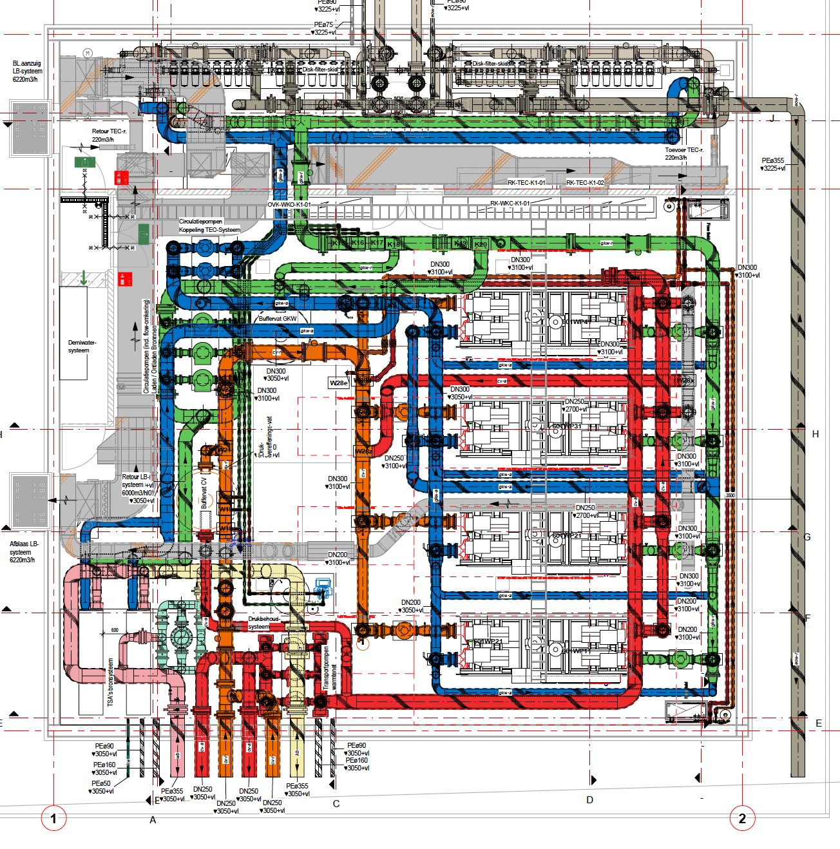

Slide 47
Deelproject 3 – WKO installatie
Highlights:
Haitjema Grondboorbedrijf
Opdrachtwaarde is € 1.871k
Aanleg van 4 WKO-bronnen en binneninstallatie WKO in technische ruimte
Vergunningsaanvraag voor WKO-bronputten en ventilatie in 1e kwartaal 2025
Start werkzaamheden na bouwvak 2025
    Bouwperiode tussen bouwvak 2025 en februari 2026
    Testen en eindcontrole in feb - april 2026
Haitjema voert ook 30 jaar onderhoud en beheer uit

Slide 49
Deelproject 4 - gebouwaansluitingen

Slide 51
Deelproject 4 - gebouwaansluitingen

Slide 52
Deelproject 4 - gebouwaansluitingen
Highlights:

Slide 53
Deelproject 4 - gebouwaansluitingen
Highlights:
Comfort Partners

Slide 54
Deelproject 4 - gebouwaansluitingen
Highlights:
Comfort Partners
Begroting is aangepast naar € 6.206k

Slide 55
Deelproject 4 - gebouwaansluitingen
Highlights:
Comfort Partners
Begroting is aangepast naar € 6.206k
Ontwerpovereenkomst in januari 2025

Slide 56
Deelproject 4 - gebouwaansluitingen
Highlights:
Comfort Partners
Begroting is aangepast naar € 6.206k
Ontwerpovereenkomst in januari 2025
Aansluiting in 2 fasen; sommige gebouwen in 2026, andere in 2027.
Geen aansluitingen in de wintermaanden

Slide 57
Deelproject 4 - gebouwaansluitingen
Highlights:
Comfort Partners
Begroting is aangepast naar € 6.206k
Ontwerpovereenkomst in januari 2025
Aansluiting in 2 fasen; sommige gebouwen in 2026, andere in 2027.
Geen aansluitingen in de wintermaanden
Werkzaamheden 2026

Slide 58
Deelproject 4 - gebouwaansluitingen
Highlights:
Comfort Partners
Begroting is aangepast naar € 6.206k
Ontwerpovereenkomst in januari 2025
Aansluiting in 2 fasen; sommige gebouwen in 2026, andere in 2027.
Geen aansluitingen in de wintermaanden
Werkzaamheden 2026
  Start aanleg inpandige leidingen in maart 2026

Slide 59
Deelproject 4 - gebouwaansluitingen
Highlights:
Comfort Partners
Begroting is aangepast naar € 6.206k
Ontwerpovereenkomst in januari 2025
Aansluiting in 2 fasen; sommige gebouwen in 2026, andere in 2027.
Geen aansluitingen in de wintermaanden
Werkzaamheden 2026
  Start aanleg inpandige leidingen in maart 2026
  Plaatsen afleversets tussen 15 april en 15 oktober 2026

Slide 60
Deelproject 4 - gebouwaansluitingen
Highlights:
Comfort Partners
Begroting is aangepast naar € 6.206k
Ontwerpovereenkomst in januari 2025
Aansluiting in 2 fasen; sommige gebouwen in 2026, andere in 2027.
Geen aansluitingen in de wintermaanden
Werkzaamheden 2026
  Start aanleg inpandige leidingen in maart 2026
  Plaatsen afleversets tussen 15 april en 15 oktober 2026
Werkzaamheden in 2027 gelijk aan 2026

Slide 61
Deelproject 4 - gebouwaansluitingen
Highlights:
Comfort Partners
Begroting is aangepast naar € 6.206k
Ontwerpovereenkomst in januari 2025
Aansluiting in 2 fasen; sommige gebouwen in 2026, andere in 2027.
Geen aansluitingen in de wintermaanden
Werkzaamheden 2026
  Start aanleg inpandige leidingen in maart 2026
  Plaatsen afleversets tussen 15 april en 15 oktober 2026
Werkzaamheden in 2027 gelijk aan 2026
Comfort Partners voert ook 30 jaar onderhoud en beheer uit

Slide 62
Deelproject 5 - leidingnet
Highlights:
Van Baarsen Buisleidingen
Begroting is aangepast naar € 5.771k
Optimalisatie ligging leidingen om overlast te beperken en bereikbaarheid te verbeteren
Aanvraag vergunning Werken in de Openbare Ruimte (WIOR) 6 weken voor start bouw
Omgevingsvergunning of melding bemalingen in 2e kwartaal 2025 als volgorde aansluitingen bekend is
Start werkzaamheden na bouwvak 2025
    Bouwperiode tussen bouwvak 2025 en februari 2026
    Testen en eindcontrole in feb - april 2026

Slide 63
Deelproject 5 - leidingnet
Highlights:
Van Baarsen Buisleidingen
Begroting is aangepast naar € 5.771k
Optimalisatie ligging leidingen om overlast te beperken en bereikbaarheid te verbeteren
Aanvraag vergunning Werken in de Openbare Ruimte (WIOR) 6 weken voor start bouw
Omgevingsvergunning of melding bemalingen in 2e kwartaal 2025 als volgorde aansluitingen bekend is
Start werkzaamheden na bouwvak 2025
    Bouwperiode tussen bouwvak 2025 en februari 2026
    Testen en eindcontrole in feb - april 2026
Meerdere informatieavonden vanaf 2e kwartaal 2025 over volgorde van aansluitingen, mogelijke overlast en bereikbaarheid

Slide 64
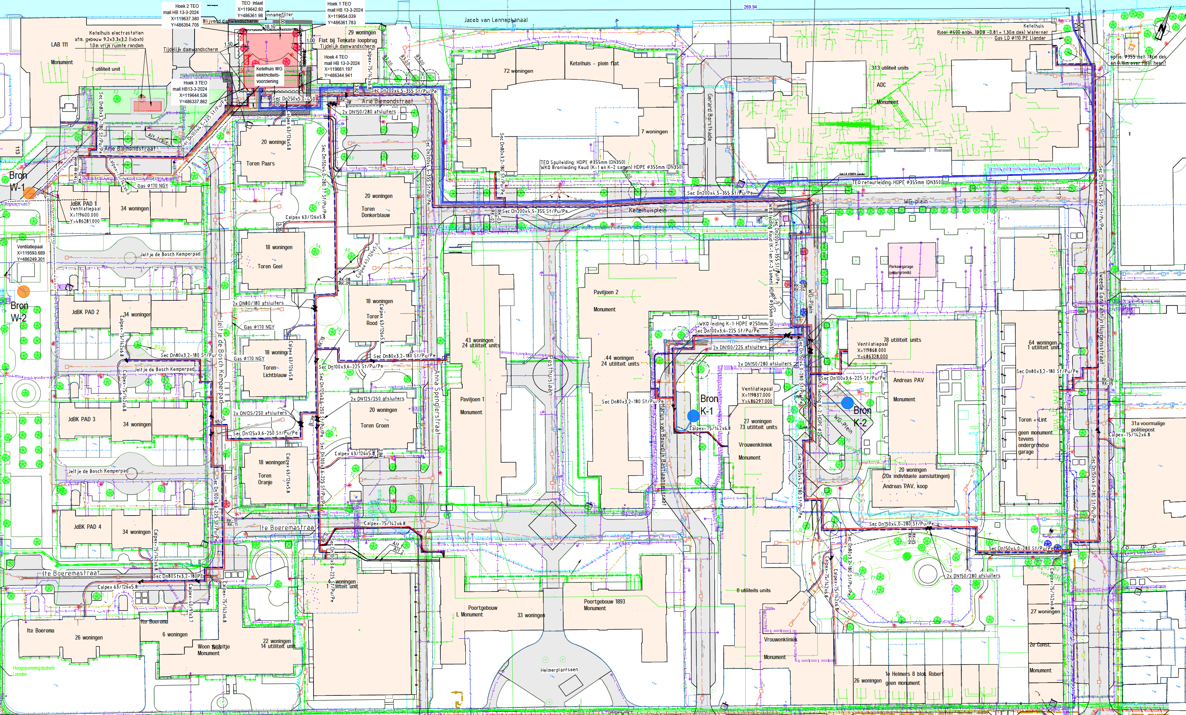

Slide 65
Deelproject 6 - Transformatorhuisje
Highlights:
Bouwende partij nog te selecteren
Begroting is € 403k
Informatieavond locatie en uiterlijk huisje 14 januari 2025
Indien nodig wordt in 1e kwartaal 2025 vergunning aangevraagd, nutsvoorzieningen zijn onder voorwaarden vergunningsvrij
Afstemming met gemeente en LAB111 is gestart om randvoorwaarden vast te stellen
Zoekgebied is op volgende kaartje met blauw aangegeven

Slide 67
Elektriciteitsaansluiting door Liander
Highlights:
Overeenkomsten zijn al getekend, geen transportbeperking
Voeding vanaf verdeelstation Karperweg
Oplevering door Liander in 4e kwartaal 2025

Slide 68
Het groene gasthuis
Ontwerpgroep met bewoners en gemeente. Start na realisatiebesluit
Uitwerking tot uitvoerbaar klimaatadaptief plan in 1e en 2e kwartaal 2025
In goede samenwerking met de gemeente, gebruikmakend van kansen voor en eisen aan de openbare ruimte

Slide 69
Vergunningen
 | Status | Opmerking
Watervergunning WKO | Vergund | Onherroepelijk
Watervergunning TEO | Vergund | Bezwaarprocedure opgeschort
Omgevingsvergunning cascobouw | Vergund | Hoorzitting bezwaren 11 december
Kapvergunning | Vergund | Bezwaartermijn verstreken 2 december
Omgevingsvergunning in/uitlaat | Aan te vragen | Aanvraag in 1e kwartaal 2025
Omgevingsvergunning bronputten | Aan te vragen | Aanvraag in 1e kwartaal 2025
WIOR vergunning cascobouw | Vergund | Ter inzage tot 8 januari
WIOR vergunning leidingnetten | Aan te vragen | Aanvraag 6 weken voor start
Omgevingsvergunning bemaling | Aan te vragen | Aanvraag in 1e kwartaal 2025
Omgevingsvergunning elektriciteitsvoorziening | Aan te vragen | Indien nodig, aanvraag in 1e kwartaal 2025
Wijzigingsaanvraag locatie damwanden | Aangevraagd | Aanvraag op 1 december ingediend
Ontheffing watertransport >20 m | Aangevraagd | Door aannemer voor damwanden transport

Slide 70
Begroting uitvoering
ALV maart ALV december
Voorbereidingskosten realisatie 2024 KetelhuisWG 733k 791k
(Resterende onderzoeken, vergunnings-, contract- en juridische kosten en personele inhuur)
Begeleidingskosten uitvoering 2025– 2028 850k 1.629k
(Veiligheids-, specialistisch en algemeen toezicht en personele inhuur bouwmanagement)
Deelproject 1 - bouw technische ruimte 1.600k 2.093k
Installaties technische ruimte 5.200k 4.360k
WKO-installatie 2.800k 1.871k
Inpandige leidingen en afleversets gebouwen 5.700k 6.206k
Leidingnetwerk 5.200k 5.771k
Transformatorhuisje 400k 400k
Elektriciteitsaansluiting en verleggingen kabels en leidingen 700k 688k
Inductiekoken-aansluitingen 1.000k 1000k
Onvoorzien en wijzigingen budget 1.500k 1.500k
Totaal 25.683k 26.309k

Slide 71
Jaarbegroting energiebedrijf
Kantoorkosten 58k
(o.a. huur, software, verzekeringen, accountantkosten, data en water)
Personeelskosten 100k
(parttime algemeen directeur, financieel directeur en assetmanager)
Klantadministratie 63k
Onderhoudskosten vanaf 2028
(Roodenburg, Haitjema, Comfort Partners) 130k
Elektriciteitskosten OM | Energie 574k
Budget onvoorziene kosten vanaf 2028 50k
Inkoop groene stroom gemiddelde prijs | 9 ct | Per KwH
Circa 70% gelijktijdigheid met Betuwe Wind | 6 ct | Per KwH
Circa 30% inkoop via vrije handelsmarkt | 6-12 ct | Per KwH, per periode van 5 jaar vast te zetten.

Slide 72

Businesscase

Slide 73
Presentatie Businesscase
Inhoudsopgave
Dashboard
Wie doet wat?
Financiering
Kerncijfers
Tariefzekerheid

Slide 74
Wie doet wat?
rmtebedrijf Woningeigenaar
KetelhuisWG Eigenaar
Bouwkundige sparingen gebouw Aansluitgereedmaken
Inductiekookaansluiting Inductiekooktoestel
Distributieleidingen gebouw Aanvragen verwijderen gasaansluiting
Verwijderen gasleidingen woning
Brandwerend afdichten doorvoeren
Demonteren en verwijderen gasketel
en binnenhuisinstallatie
Verwijderen rookgasafvoer
Afdichten dak en geveldoorvoeren rookgasafvoer
Afleverset in woning
Aansluiten afleverset op binnenhuisinstallatie
Waterzijdig inregelen

Slide 75
Financiering
ALV maart 2024: op zoek naar lagere rente
Aanbiedingen Triodos en Waterschapsbank
Gemeentegarantie nodig
Raadsbesluit gemeentelijke financiering
Twee doelen in één: goedkoop en risico’s afgedekt
Notes:
@ Monika: de inkomsten op deze sheet komen uit Dashboard BC tellen op tot € 27.357.453. Onze presentaties moeten wel gaan aansluiten!

Slide 76
Kerncijfers
Eenmalige uitgave bij de start
Totale investering € 26.309.000,-
Inkomsten
Programma Aardgasvrije Wijken, Klimaatfonds en
Warmtenetten Investerings subsidie € 13.048.487,-
Aansluitbijdragen € 7.481.493,-
Externe lening € 6.827.563,-
Resultaten uit exploitatie over 30 jaar
Netto contante waarde €
Liquiditeit 20 jaar positief, voor laatste 10 jaar nadere beleids-maatregelen nodig
Notes:
@ Monika: de inkomsten op deze sheet komen uit Dashboard BC tellen op tot € 27.357.453. Onze presentaties moeten wel gaan aansluiten!

Slide 77
Exploitatie en tariefzekerheid
Voorbeeldjaar 2030
Jaarlijkse inkomsten € 1.927.456,-
Uitgaven
Bedrijfskosten - € 1.202.707,-
Rente en aflossing - € 404.907,-
Vennootschapsbelasting - € 57.514,-
Totaal € 262.328,-
Belangrijkste kostenpost is de inkoop van elektriciteit (574k). Die willen we stabiel houden. Daarom sluiten we een langjarige overeenkomst met Betuwewind.
Notes:
@ Monika: de inkomsten op deze sheet komen uit Dashboard BC tellen op tot € 27.357.453. Onze presentaties moeten wel gaan aansluiten!

Slide 78

Tarieven

Slide 79
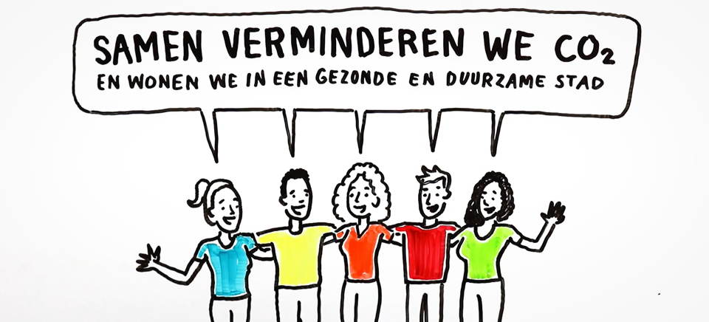
Uitgangspunten

Slide 80
Uitgangspunten
Een duurzaam energiesysteem (aardgasvrij)

Slide 81
Uitgangspunten
Een duurzaam energiesysteem (aardgasvrij)
In eigendom van de bewoners, zonder marktpartij, geen winstoogmerk

Slide 82
Uitgangspunten
Een duurzaam energiesysteem (aardgasvrij)
In eigendom van de bewoners, zonder marktpartij, geen winstoogmerk
Betaalbaar: Niet Meer Dan Nu

Slide 83
Uitgangspunten
Een duurzaam energiesysteem (aardgasvrij)
In eigendom van de bewoners, zonder marktpartij, geen winstoogmerk
Betaalbaar: Niet Meer Dan Nu
Relatief laag vastrecht zodat energiebesparing loont

Slide 84

Hoezo ‘Niet meer dan nu’?
Jaarlijkse kosten voor verwarming en warm water
 | Uitgangspunten | Tarieven prijspeil 2024
Vastrecht
Variabele kosten
Totaal per jaar | Niet duurder dan gemiddeld voor gas

Slide 85
Hoezo ‘Niet meer dan nu’?
Jaarlijkse kosten voor verwarming en warm water
 | Uitgangspunten | Tarieven prijspeil 2024
Vastrecht | Zo laag mogelijk vastrecht
Variabele kosten
Totaal per jaar | Niet duurder dan gemiddeld voor gas

Slide 86
Hoezo ‘Niet meer dan nu’?
Jaarlijkse kosten voor verwarming en warm water
 | Uitgangspunten | Tarieven prijspeil 2024
Vastrecht | Zo laag mogelijk vastrecht | € 300 per jaar
Variabele kosten
Totaal per jaar | Niet duurder dan gemiddeld voor gas

Slide 87
Hoezo ‘Niet meer dan nu’?
Jaarlijkse kosten voor verwarming en warm water
 | Uitgangspunten | Tarieven prijspeil 2024
Vastrecht | Zo laag mogelijk vastrecht | € 300 per jaar
Variabele kosten | Stimuleren laag verbruik
Totaal per jaar | Niet duurder dan gemiddeld voor gas

Slide 88
Hoezo ‘Niet meer dan nu’?
Jaarlijkse kosten voor verwarming en warm water
 | Uitgangspunten | Tarieven prijspeil 2024
Vastrecht | Zo laag mogelijk vastrecht | € 300 per jaar
Variabele kosten | Stimuleren laag verbruik | € 46,69 per GJ
Totaal per jaar | Niet duurder dan gemiddeld voor gas

Slide 89
Hoezo ‘Niet meer dan nu’?
Jaarlijkse kosten voor verwarming en warm water
 | Uitgangspunten | Tarieven prijspeil 2024
Vastrecht | Zo laag mogelijk vastrecht | € 300 per jaar
Variabele kosten | Stimuleren laag verbruik | € 46,69 per GJ
Totaal per jaar | Niet duurder dan gemiddeld voor gas

Slide 90
Hoe pakt dat gemiddeld uit bij verschillend verbruik?
Verbruik | Gasverbruik | Gaskosten gemiddeld nu | Warmtekosten straks
Laag | 500 m³ per jaar
Gemiddelde WG-buurt | 750 m³ per jaar
Gemiddelde Nederland | 900 m³ per jaar
Hoger dan gemiddeld | 1000 m³ per jaar
Nog hoger | 1300 m³ per jaar

Slide 91
Hoe pakt dat gemiddeld uit bij verschillend verbruik?
Verbruik | Gasverbruik | Gaskosten gemiddeld nu | Warmtekosten straks
Laag | 500 m³ per jaar | € 87 per maand | € 85 per maand
Gemiddelde WG-buurt | 750 m³ per jaar
Gemiddelde Nederland | 900 m³ per jaar
Hoger dan gemiddeld | 1000 m³ per jaar
Nog hoger | 1300 m³ per jaar

Slide 92
Hoe pakt dat gemiddeld uit bij verschillend verbruik?
Verbruik | Gasverbruik | Gaskosten gemiddeld nu | Warmtekosten straks
Laag | 500 m³ per jaar | € 87 per maand | € 85 per maand
Gemiddelde WG-buurt | 750 m³ per jaar | € 117 per maand | € 114 per maand
Gemiddelde Nederland | 900 m³ per jaar
Hoger dan gemiddeld | 1000 m³ per jaar
Nog hoger | 1300 m³ per jaar

Slide 93
Hoe pakt dat gemiddeld uit bij verschillend verbruik?
Verbruik | Gasverbruik | Gaskosten gemiddeld nu | Warmtekosten straks
Laag | 500 m³ per jaar | € 87 per maand | € 85 per maand
Gemiddelde WG-buurt | 750 m³ per jaar | € 117 per maand | € 114 per maand
Gemiddelde Nederland | 900 m³ per jaar | € 135 per maand | € 132 per maand
Hoger dan gemiddeld | 1000 m³ per jaar
Nog hoger | 1300 m³ per jaar

Slide 94
Hoe pakt dat gemiddeld uit bij verschillend verbruik?
Verbruik | Gasverbruik | Gaskosten gemiddeld nu | Warmtekosten straks
Laag | 500 m³ per jaar | € 87 per maand | € 85 per maand
Gemiddelde WG-buurt | 750 m³ per jaar | € 117 per maand | € 114 per maand
Gemiddelde Nederland | 900 m³ per jaar | € 135 per maand | € 132 per maand
Hoger dan gemiddeld | 1000 m³ per jaar | € 147 per maand | € 144 per maand
Nog hoger | 1300 m³ per jaar

Slide 95
Hoe pakt dat gemiddeld uit bij verschillend verbruik?
Verbruik | Gasverbruik | Gaskosten gemiddeld nu | Warmtekosten straks
Laag | 500 m³ per jaar | € 87 per maand | € 85 per maand
Gemiddelde WG-buurt | 750 m³ per jaar | € 117 per maand | € 114 per maand
Gemiddelde Nederland | 900 m³ per jaar | € 135 per maand | € 132 per maand
Hoger dan gemiddeld | 1000 m³ per jaar | € 147 per maand | € 144 per maand
Nog hoger | 1300 m³ per jaar | € 183 per maand | € 180 per maand

Slide 96
Hoe pakt dat gemiddeld uit bij verschillend verbruik?
Verbruik | Gasverbruik | Gaskosten gemiddeld nu | Warmtekosten straks
Laag | 500 m³ per jaar | € 87 per maand | € 85 per maand
Gemiddelde WG-buurt | 750 m³ per jaar | € 117 per maand | € 114 per maand
Gemiddelde Nederland | 900 m³ per jaar | € 135 per maand | € 132 per maand
Hoger dan gemiddeld | 1000 m³ per jaar | € 147 per maand | € 144 per maand
Nog hoger | 1300 m³ per jaar | € 183 per maand | € 180 per maand
Bij zeer laag verbruik: achteraf deel vastrecht terug

Slide 97
Hoe pakt dat gemiddeld uit bij verschillend verbruik?
Verbruik | Gasverbruik | Gaskosten gemiddeld nu | Warmtekosten straks
Laag | 500 m³ per jaar | € 87 per maand | € 85 per maand
Gemiddelde WG-buurt | 750 m³ per jaar | € 117 per maand | € 114 per maand
Gemiddelde Nederland | 900 m³ per jaar | € 135 per maand | € 132 per maand
Hoger dan gemiddeld | 1000 m³ per jaar | € 147 per maand | € 144 per maand
Nog hoger | 1300 m³ per jaar | € 183 per maand | € 180 per maand
Bij zeer laag verbruik: achteraf deel vastrecht terug Iedereen moet mee kunnen doen: kom met Stadspas met groene stip naar spreekuur in TKH

Slide 98
Wat komt er bij voor eigenaren? (dus niet voor huurders)
Eigenaar-bewoners, eigenaar-verhuurders en Stadgenoot
 | Extra kosten voor eigenaren na aftrek van subsidie
Eenmalige aansluitbijdrage voor verwarming en warm water | € 3.570 + € 2.430 (afkoop voor 17,5 jaar of maandelijkse bijdrage) | Nooit meer vernieuwing rookgaskanalen bij vervanging cv-ketel Nooit meer onderhoud en vervanging cv-ketel Alternatief: individuele warmtepomp is duurder
Eenmalige aansluitbijdrage voor inductie-koken

Slide 99
Wat komt er bij voor eigenaren? (dus niet voor huurders)
Eigenaar-bewoners, eigenaar-verhuurders en Stadgenoot
 | Extra kosten voor eigenaren na aftrek van subsidie
Eenmalige aansluitbijdrage voor verwarming en warm water | € 3.570 + € 2.430 (afkoop voor 17,5 jaar of maandelijkse bijdrage) | Nooit meer vernieuwing rookgaskanalen bij vervanging cv-ketel Nooit meer onderhoud en vervanging cv-ketel Alternatief: individuele warmtepomp is duurder
Eenmalige aansluitbijdrage voor inductie-koken

Slide 100
Wat komt er bij voor eigenaren? (dus niet voor huurders)
Eigenaar-bewoners, eigenaar-verhuurders en Stadgenoot
 | Extra kosten voor eigenaren na aftrek van subsidie
Eenmalige aansluitbijdrage voor verwarming en warm water | € 3.570 + € 2.430 (afkoop voor 17,5 jaar of maandelijkse bijdrage) | Nooit meer vernieuwing rookgaskanalen bij vervanging cv-ketel Nooit meer onderhoud en vervanging cv-ketel Alternatief: individuele warmtepomp is duurder
Eenmalige aansluitbijdrage voor inductie-koken | € 1.275 | Aparte meterkastgroep, leiding naar keuken en speciaal stopcontact Zelf inductiekookplaat aanschaffen, zo nodig meterkast verzwaren

Slide 101
Wat komt er bij voor eigenaren? (dus niet voor huurders)
Eigenaar-bewoners, eigenaar-verhuurders en Stadgenoot
 | Extra kosten voor eigenaren na aftrek van subsidie
Eenmalige aansluitbijdrage voor verwarming en warm water | € 3.570 + € 2.430 (afkoop voor 17,5 jaar of maandelijkse bijdrage) | Nooit meer vernieuwing rookgaskanalen bij vervanging cv-ketel Nooit meer onderhoud en vervanging cv-ketel Alternatief: individuele warmtepomp is duurder
Eenmalige aansluitbijdrage voor inductie-koken | € 1.275 | Aparte meterkastgroep, leiding naar keuken en speciaal stopcontact Zelf inductiekookplaat aanschaffen, zo nodig meterkast verzwaren

Slide 102

Het tarievenvoorstel op één pagina (prijspeil 2024 incl. btw)
Voor woongebouwen met individuele aansluitingen
Voor huurders en eigenaar-bewoners
Vastrecht € 300 per jaar
Variabel tarief: € 46,69 per GJ
(bij zeer laag verbruik: deel vastrecht achteraf terug)
(iedereen moet mee kunnen doen)
Voor eigenaren (eigenaar-bewoners, -verhuurders en Stadgenoot) Eenmalige aansluitbijdrage warmte € 3.570 +
(afkoop voor 17,5 jaar of via maandelijkse bijdrage) € 2.430
Eenmalige aansluitbijdrage elektrisch koken € 1. 275
Voor gebouwen met collectieve aansluitingen: maatwerk

Slide 103
Het tarievenvoorstel op één pagina (prijspeil 2024 incl. btw)
Voor woongebouwen met individuele aansluitingen
Voor huurders en eigenaar-bewoners
Vastrecht € 300 per jaar
Variabel tarief: € 46,69 per GJ
(bij zeer laag verbruik: deel vastrecht achteraf terug)
(iedereen moet mee kunnen doen)
Voor eigenaren (eigenaar-bewoners, -verhuurders en Stadgenoot) Eenmalige aansluitbijdrage warmte € 3.570 +
(afkoop voor 17,5 jaar of via maandelijkse bijdrage) € 2.430
Eenmalige aansluitbijdrage elektrisch koken € 1. 275
Voor gebouwen met collectieve aansluitingen: maatwerk

Slide 104
Het tarievenvoorstel op één pagina (prijspeil 2024 incl. btw)
Voor woongebouwen met individuele aansluitingen
Voor huurders en eigenaar-bewoners
Vastrecht € 300 per jaar
Variabel tarief: € 46,69 per GJ
(bij zeer laag verbruik: deel vastrecht achteraf terug)
(iedereen moet mee kunnen doen)
Voor eigenaren (eigenaar-bewoners, -verhuurders en Stadgenoot) Eenmalige aansluitbijdrage warmte € 3.570 +
(afkoop voor 17,5 jaar of via maandelijkse bijdrage) € 2.430
Eenmalige aansluitbijdrage elektrisch koken € 1. 275
Voor gebouwen met collectieve aansluitingen: maatwerk

Slide 105
Het tarievenvoorstel op één pagina (prijspeil 2024 incl. btw)
Voor woongebouwen met individuele aansluitingen
Voor huurders en eigenaar-bewoners
Vastrecht € 300 per jaar
Variabel tarief: € 46,69 per GJ
(bij zeer laag verbruik: deel vastrecht achteraf terug)
(iedereen moet mee kunnen doen)
Voor eigenaren (eigenaar-bewoners, -verhuurders en Stadgenoot) Eenmalige aansluitbijdrage warmte € 3.570 +
(afkoop voor 17,5 jaar of via maandelijkse bijdrage) € 2.430
Eenmalige aansluitbijdrage elektrisch koken € 1. 275
Voor gebouwen met collectieve aansluitingen: maatwerk

Slide 106
Het tarievenvoorstel op één pagina (prijspeil 2024 incl. btw)
Voor woongebouwen met individuele aansluitingen
Voor huurders en eigenaar-bewoners
Vastrecht € 300 per jaar
Variabel tarief: € 46,69 per GJ
(bij zeer laag verbruik: deel vastrecht achteraf terug)
(iedereen moet mee kunnen doen)
Voor eigenaren (eigenaar-bewoners, -verhuurders en Stadgenoot) Eenmalige aansluitbijdrage warmte € 3.570 +
(afkoop voor 17,5 jaar of via maandelijkse bijdrage) € 2.430
Eenmalige aansluitbijdrage elektrisch koken € 1. 275
Voor gebouwen met collectieve aansluitingen: maatwerk

Slide 107
Het tarievenvoorstel op één pagina (prijspeil 2024 incl. btw)
Voor woongebouwen met individuele aansluitingen
Voor huurders en eigenaar-bewoners
Vastrecht € 300 per jaar
Variabel tarief: € 46,69 per GJ
(bij zeer laag verbruik: deel vastrecht achteraf terug)
(iedereen moet mee kunnen doen)
Voor eigenaren (eigenaar-bewoners, -verhuurders en Stadgenoot) Eenmalige aansluitbijdrage warmte € 3.570 +
(afkoop voor 17,5 jaar of via maandelijkse bijdrage) € 2.430
Eenmalige aansluitbijdrage elektrisch koken € 1. 275
Voor gebouwen met collectieve aansluitingen: maatwerk

Slide 108
Het tarievenvoorstel op één pagina (prijspeil 2024 incl. btw)
Voor woongebouwen met individuele aansluitingen
Voor huurders en eigenaar-bewoners
Vastrecht € 300 per jaar
Variabel tarief: € 46,69 per GJ
(bij zeer laag verbruik: deel vastrecht achteraf terug)
(iedereen moet mee kunnen doen)
Voor eigenaren (eigenaar-bewoners, -verhuurders en Stadgenoot) Eenmalige aansluitbijdrage warmte € 3.570 +
(afkoop voor 17,5 jaar of via maandelijkse bijdrage) € 2.430
Eenmalige aansluitbijdrage inductiekoken € 1. 275
Voor gebouwen met collectieve aansluitingen: maatwerk

Slide 109
Het tarievenvoorstel op één pagina (prijspeil 2024 incl. btw)
Voor woongebouwen met individuele aansluitingen
Voor huurders en eigenaar-bewoners
Vastrecht € 300 per jaar
Variabel tarief: € 46,69 per GJ
(bij zeer laag verbruik: deel vastrecht achteraf terug)
(iedereen moet mee kunnen doen)
Voor eigenaren (eigenaar-bewoners, -verhuurders en Stadgenoot)
na subsidie
Eenmalige aansluitbijdrage warmte € 3.570 +
(afkoop voor 17,5 jaar of via maandelijkse bijdrage) € 2.430
Eenmalige aansluitbijdrage inductiekoken € 1. 275
Voor gebouwen met collectieve aansluitingen: maatwerk

Slide 110

Besluiten

Slide 111
Besluiten

Slide 112
Besluiten
Besluit 1: Realisatie

Slide 113
Besluiten
Besluit 1: Realisatie
Besluit 2: Maximale inspanning aansluiting gebouwen

Slide 114
Besluiten
Besluit 1: Realisatie
Besluit 2: Maximale inspanning aansluiting gebouwen
Besluit 3: Fase 2 aansluiten bij overcapaciteit

Slide 115
Besluit 1
De stemgerechtigde leden van KetelhuisWG besluiten tot de realisatie van het duurzame buurtwarmtesysteem binnen de gepresenteerde begroting en planning.
‘We nemen het realisatiebesluit.’
Groene kaart: akkoord
Rode kaart: niet akkoord
Witte kaart: blanco / geen mening

Slide 116
Besluit 2
SAMEN UIT / SAMEN AAN
Maximale inspanning van de kopgroep of het bestuur van de coöperatie samen met de organisatie van eigenaren en/of huurders om binnen de kaders van KetelhuisWG (techniek, businesscase en tarieven) oplossingen te vinden voor specifieke problemen in het gebouw.
‘Het bestuur of de kopgroep spant zich samen met de organisatie van een gebouw maximaal in voor aansluiting.‘
Groene kaart: akkoord
Rode kaart: niet akkoord
Witte kaart: blanco / geen mening

Slide 117
Besluit 3
Fase 2: Bij overcapaciteit van het buurtwarmtesysteem sluit KetelhuisWG woningen van geïnteresseerde eigenaren in de gepresenteerde omliggende straten aan in de tweede aansluitfase.
‘Bij overcapaciteit van het buurtwarmtesysteem sluiten we fase 2 aan.’
Groene kaart: akkoord
Rode kaart: niet akkoord
Witte kaart: blanco / geen mening

Slide 118

Jaarrekening

Slide 119
Financieel paragraaf

Slide 120
Financieel paragraaf
De jaarrekening is samengesteld door de accountant Berlo en Nijmeijer.

Slide 121
Financieel paragraaf
De jaarrekening is samengesteld door de accountant Berlo en Nijmeijer.
Jaarrekening 2023 van de UA ter goedkeuring

Slide 122
Financieel paragraaf
De jaarrekening is samengesteld door de accountant Berlo en Nijmeijer.
Jaarrekening 2023 van de UA ter goedkeuring
Ter kennisname van de UA is eveneens de jaarrekening van de BV toegevoegd

Slide 123
Balans

Slide 124
Balans
Moet in evenwicht zijn:
Activa = Passiva
(Eigen vermogen + Schulden)

Slide 125
Balans
Moet in evenwicht zijn:
Activa = Passiva
(Eigen vermogen + Schulden)
Overige vorderingen bestaan uit de nog te ontvangen subsidie van de gemeente (fase 1-3) en de rekening courant.
Overige reserves bestaan uit de stand per 1 januari en de bestemming van het resultaat boekjaar. De overlopende passiva zijn nog te betalen (ontwerp) kosten en accountant en administratiekosten.

Slide 126
Resultaatvergelijking
Omzet, kosten en nettoresultaat

Slide 127
Resultaatvergelijking
Omzet, kosten en nettoresultaat
Het resultaat ten opzichte van vorig jaar is gunstig beïnvloed door een stijging van EUR 272.378,– van de baten en is ongunstig beïnvloed door Activiteiten lasten, algemene kosten en belastingen met een totaal van EUR 199.644,-

Slide 128
Baten en lasten

Slide 129
Jaarrekening bv

Slide 130
Jaarrekening bv
De algemene kosten zijn notariskosten, accountants-kosten en rekeningkosten

Slide 131
Akkoord jaarrekening UA
‘We zijn akkoord met de gepresenteerde jaarrekening van de coöperatie.’
Groene kaart: akkoord
Rode kaart: niet akkoord
Witte kaart: blanco / geen mening

Slide 132

Op weg naar realisatie…
Bijna!
KetelhuisWG.nl
PlankenZonderGas.nl
Dronefilm 2022
communicatie@ketelhuiswg.nl

